Slide 1


هو السميع

Slide 2

ارزیابی تکمیلی شنوایی
آزمونهای تکمیلی
شنوایی
فهیمه حاجی ابوالحسن
عضو هیئت علمی دانشگاه علوم پزشکی تهران

Slide 3
ABLB
آزمون موازنه بلندي دو گوشي
Alternate binaural loudness balance test
unilateral hearing loss
افتي در حد 25dB

Slide 4
براي انجام ABLB به چهار عامل بايد توجه شود:
متد سايكولوژيك مورد استفاده
سيكل فعال Tone (On – Off Tone)
روش فولر و هود در مقابل روش جرگر
ترسيم نتايج

Slide 5
متد سايكولوژيك مورد استفاده
(A حدود (limit)
(B تطبيق (Adjust ment)

Slide 6
سيكل فعال Tone) (
مدت زماني كه صوت براي هر گوش ارائه مي‌شود معمولا 500 msec است و به طور متناوب عوض مي‌شود

Slide 7
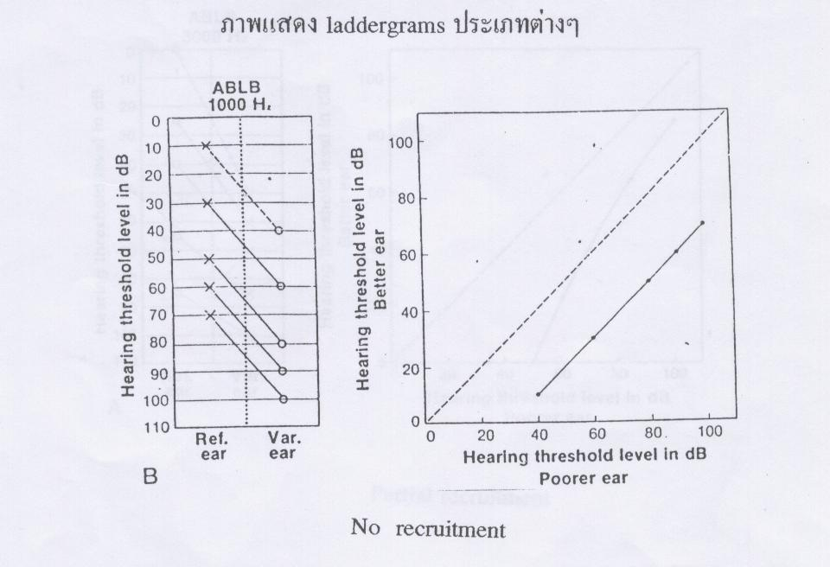
ترسيم نتايج
روش نردباني (Ladder)
روش گرافيکی

Slide 8
روش گرافيکی
روش تابع رشد بلندي
(Growth Loudness Function) كه توسط Stenberg – Yarden
ترسيمي
محور عمودي مربع بيانگر گوش بهتر (Reference ear) مي‌باشد. (fixed ear)
محور افقي بيانگر شدت در گوش بدتر (Worse ear) يا گوش متغير (Veriable ear) مي‌باشد.

Slide 9
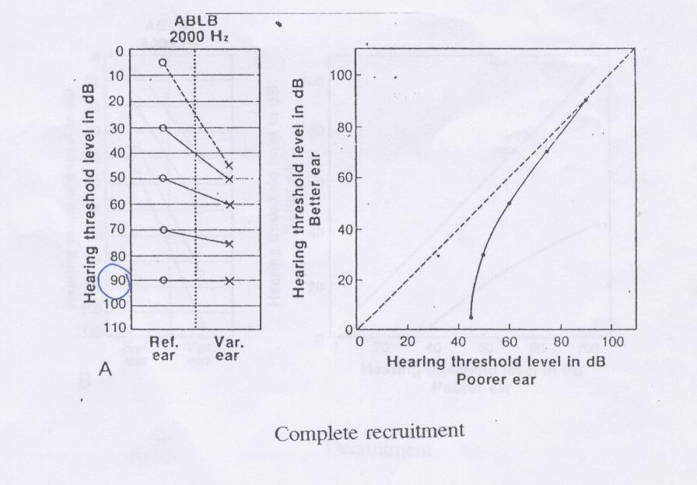
Complete recruitment

Slide 10
تفسير نتايج يا منحني‌هاي ABLB:
عدم ركورتمنت (No Recruitment)
Complete recruitment
partial recruitment
Hyper Recruitment، ركورتمنت بيش از حد
Decruitment

Slide 11
No Recruitment
برابري بلندي در SLهاي برابر با +10dB به عنوان عدم ركورتمنت (No Recruitment) اطلاق مي‌گردد.

Slide 12
No Recruitment
در منحني گرافيكي No Recruitment منحني بيمار موازي منحني افراد هنجار مي‌باشد و در نوع نردباني SLهاي برابر و HLهاي نابرابر
منحني No Recruitment خاص ضايعات CHL و ضايعات Retro cochlear.

Slide 13
Complete recruitment
در ركورتمنت كامل در منحني گرافيكي منحني ABLB بيمار منحني افراد هنجار را در يك نقطه قطع مي‌كند كه خاص ضايعات حلزوني است. در سطوح فوق آستانه HLهاي برابر داريم يعني 100 با 100 و ...

Slide 14
Complete recruitment

Slide 15
4- Hyper Recruitment، ركورتمنت بيش از حد: رشد بسيار سريع بلندي را ركورتمنت بيش از حد مي‌نامند. به عبارتي در گوش بدتر نسبت به گوش بهتر به SLهاي بسيار كمتري براي موازنه بلندي نياز مي‌باشد. در منحني گرافيكي اين افراد منحني بيمار، منحني افراد هنجار را قطع كرده و از آن عبور مي‌كند. اين منحني خاص ضايعات حلزوني مي‌باشد.

Slide 16
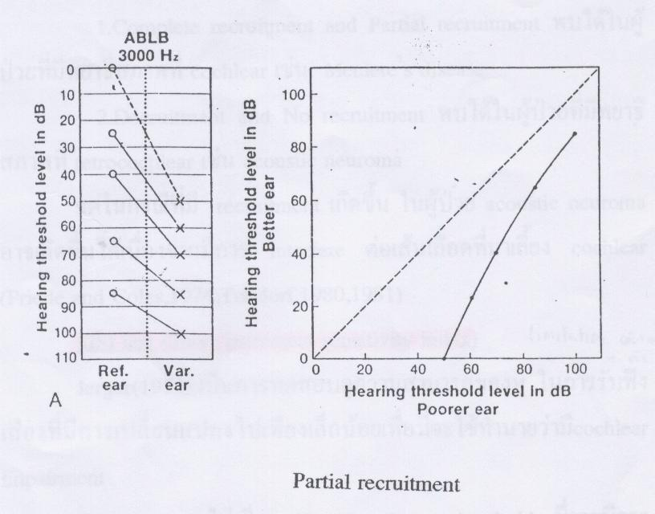
partial recruitment
ركورتمنت جزئي (Partial Recruitment) به احساس موازنه بلندي بين دو حالت عدم ركورتمنت و ركورتمنت كامل اطلاق مي‌گردد.

Slide 17
partial recruitment

Slide 18
در Partial Recruitment حالتي بين Complete Re و No Re وجود دارد.
ظاهرا در SLهاي برابر مي‌باشد ولي اختلاف SL بيشتر از +10dB مي‌باشد. از طرفي HL نيز كاملا برابر نيست. بلكه اختلاف بيشتر از +10dB مي‌باشد. اين منحني ارزش تشخيصي ندارد و مي‌تواند هم در ضايعات Cochlear و هم در Retro cochlear ديده شود. در منحني گرافيكي آن منحني بيمار به زاويه 45⁰ نزديك مي‌شود ولي به آن نمي‌رسد.

Slide 19
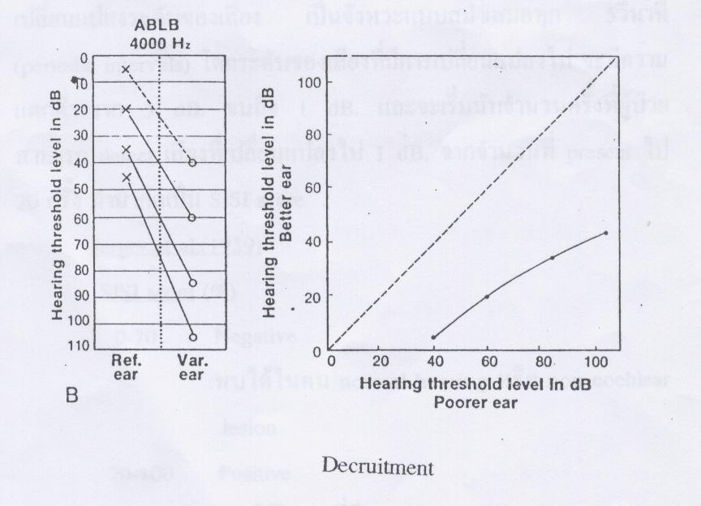
Decruitment
  Decruitment يا واژگوني بلندي
  (Loudness Reversal )
decruitment

Slide 20
چنانچه در گوش بهتر به SLهاي بسيار كمتري نسبت به گوش بدتر براي موازنه بلندي نياز باشد، دكروتمنت گفته مي‌شود. يعني در نمودار گرافيكي اين افراد منحني بيمار از منحني افراد هنجار دور مي‌شود. اين منحني خاص ضايعات NHL (وراءحلزوني) است. در يك تحقيق مشخص گرديده 12% افراد مبتلا به NHL الگوي نوع Decruitment نشان مي‌دهند.

Slide 21
  Decruitment and no recruitment
  retrocochlear eg. Acoustic neuroma
decruitment

Slide 22
Complete recruitment
cochlear lesion

Slide 23
آزمون موازنه بلندي تك گوشي

Slide 24
آزمون موازنه بلندي تك گوشي
Monaural Loudness Balance test (MLB)
Alternative Monaural Luodness Balance test (AMLB)
Alternative Bifrequency monaural Loudness Balance test (ABFMLB)

Slide 25
آزمون MLB براي فردي قابل انجام است كه حداقل يك فركانسش در محدوده طبيعي قرار گرفته باشد و فركانس ديگر افتي در حد 25dB (KATZ) داشته باشد. در اين آزمون به بيمار توضيح داده مي‌شود 2 صدا در گوشش (يك گوش) يك صدا بم‌تر كه صداي بم را با دست راست شدتش را مقايسه نمايد و يك صدا زيرتر كه شدت صداي زير را با دست چپ نشان دهد.

Slide 26
در اين آزمون دستگاه بايد توانايي ارائه 2 فركانس در يك گوش را داشته باشد كه اين يكي از محدوديت‌هاي اين آزمون است كه با هر دستگاهي قابل انجام نيست. و ديگر اينكه اين آزمون براي افرادي قابل انجام است كه نسبتا باهوش بوده و اگر به موسيقي و سازها آشنا باشند، در اين آزمون موفق‌تر هستند. ثبت نتايج اين آزمون همانند ABLB با روش نردباني و گرافيكي قابل انجام مي‌باشد. در اين آزمون نتايج را مي‌توان بر روي برگه اديوگرام نيز ثبت نمود.

